Slide 1
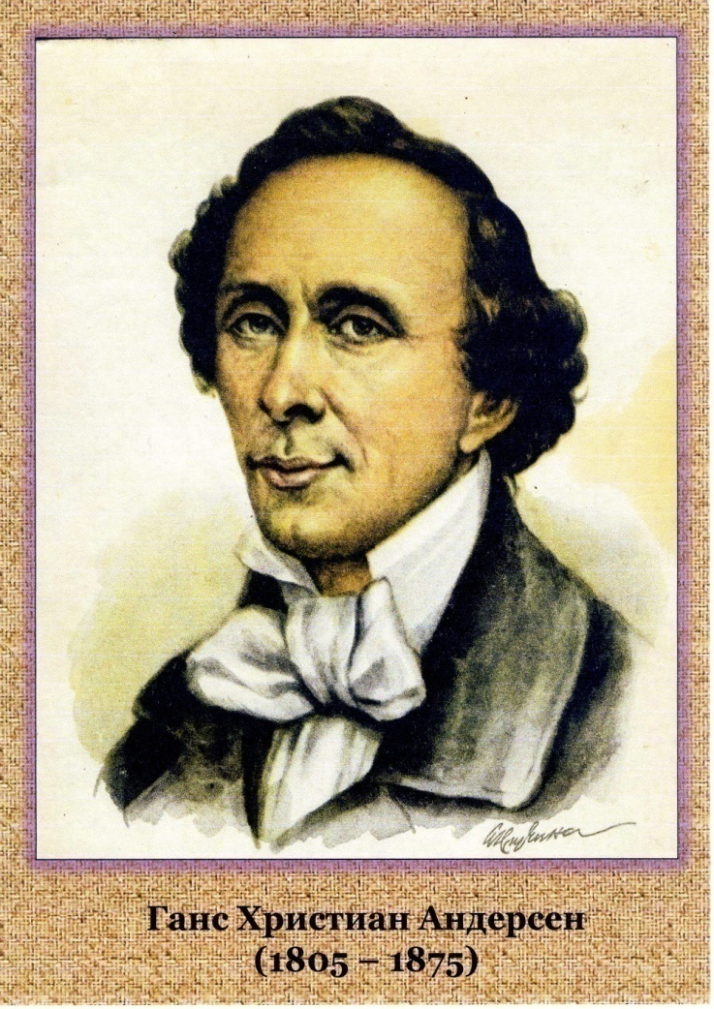
Творческий проект по сказкам Г.Х. Андерсена
Структурное подразделение
«Детский сад №13
комбинированного вида»
МБДОУ «Детский сад «Радуга» комбинированного вида»
Рузаевского муниципального района
Авторы проекта: Кожевникова С.А.,
Зайцева Е.А.,
Кондрова Л.И.,
Овчинникова Л.Н.
.

Slide 2
Тип проекта: информационно-творческий, коллективный.
Вид проекта: среднесрочный
Участники проекта: дети подготовительной логопедической группы, воспитатели, музыкальный руководитель, логопед, родители воспитанников.
Сроки проекта: ноябрь 2018г.
Результат: презентация проекта в форме музыкального спектакля и выставки детских работ.
Проблема: У воспитанников недостаточно развиты представления о театрализованной деятельности, умения в «актёрском мастерстве», навыки речевой выразительности и передачи эмоционального состояния персонажа, а также дети недостаточно знакомы с творчеством зарубежного сказочника Г.Х. Андерсена.

Slide 3
Актуальность темы:
В настоящее время сложилась тенденция, что современные родители очень мало времени уделяют чтению сказок. А без сказок немыслимо детство любого человека. Необходимо познакомить детей со сказками разных народов и писателей, в том числе и с творчеством знаменитого сказочника Г.Х. Андерсена.
Как известно, музыкальный театр тесно связан с литературой, является одной из наиболее наглядных форм художественного отражения жизни, основанной на восприятии мира через образы. «Театр – это волшебный мир. Он дает уроки красоты, морали и нравственности. А чем они богаче, тем успешнее идет развитие духовного мира детей…» Б.М.Теплов
Увлекательным направлением в дошкольном воспитании является театрализованная деятельность. Именно театрализованная деятельность помогает сформировать правильную модель поведения в современном мире; повысить общую культуру ребенка, приобщая к духовным ценностям; познакомить его с детской литературой, музыкой, изобразительным искусством, правилами этикета, обрядами, традициями, привить к ним устойчивый интерес; дает элементарные представления о видах театра; помогает совершенствовать навык воплощать в игре определенные переживания, побуждать к созданию новых образов, мышлению; способствует развитию игрового поведения, эстетического чувства, способности творчески относиться к любому делу, умению общаться со сверстниками и взрослыми, развитию сценического творчества, музыкальных и артистических способностей детей; развивает навыки публичного выступления и творческого содружества.

Slide 4
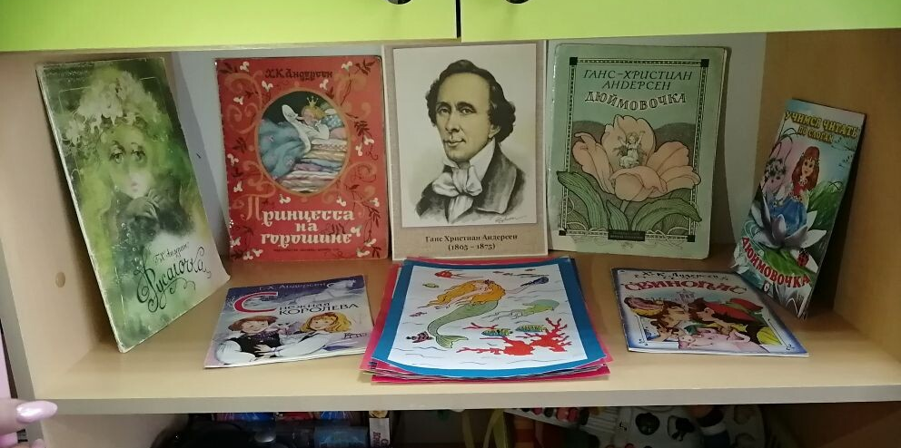
Цели проекта:
Знакомство с творчеством Ганса Христиана Андерсена, развитие интереса к чтению. Приобщение детей к театральному искусству, к театральной деятельности. Способствовать формированию творческой личности; развивать речь и коммуникативные навыки у детей. Создать условия для развития творческой активности детей в театральной деятельности, обеспечить условия взаимосвязи с другими видами деятельности в целостном педагогическом процессе.

Slide 5
Задачи проекта:
Пробудить интерес детей к театру. Расширять представление детей о театре, его видах, атрибутах, костюмах, декорации. Создать условия для организации совместной театральной деятельности детей и взрослых, направленные на сближение детей, родителей и педагогов ДОУ. Развивать эмоциональность, выразительность и грамотность речи у дошкольников, расширять словарный запас, формировать правильное звукопроизношение.
Привить детям первичные навыки в области театрального искусства (использование мимики, жестов, голоса); Способствовать формированию эстетического вкуса; Обеспечивать взаимосвязь с другими видами деятельности: изобразительной, музыкальной, художественной литературой;
Формировать в ДОУ художественно-эстетическую, творчески развивающую предметную среду. Учить детей налаживать контакты в совместной деятельности; Приобщать взрослых и детей к театрально-исполнительской деятельности; Приобщать родителей к театрально-культурной жизни ДОУ.

Slide 6
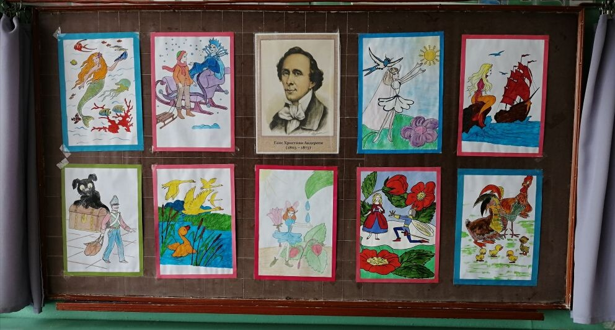
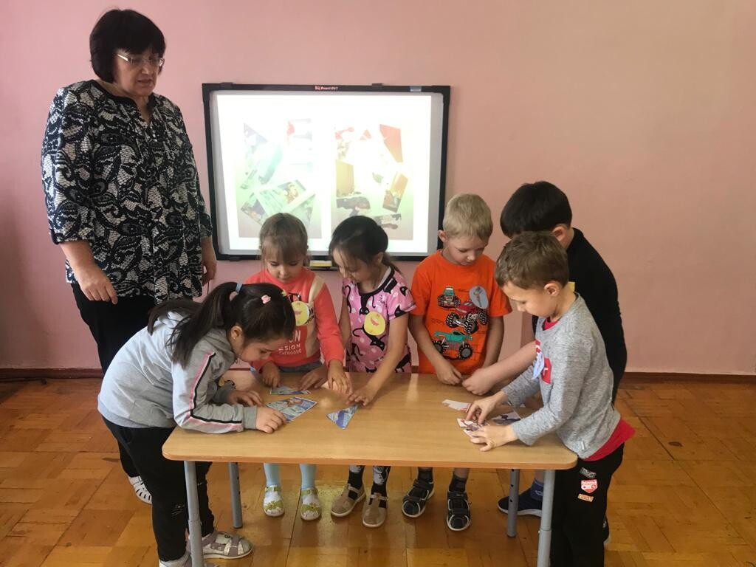
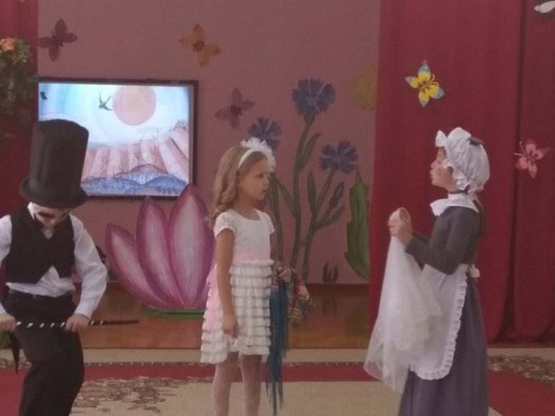
Формы работы с детьми: - образовательная деятельность; - показ спектаклей, драматизация сказок; - выставки.

Slide 7
Методы и приемы:
- творческая деятельность (игровое творчество, песенное, танцевальное, импровизация на детских музыкальных инструментах); - чтение сказок Г.Х.Андерсена - просмотр мультфильмов по сказкам Андерсена и беседы;
- викторины, дидактические игры по сказкам; - упражнения для эмоционального развития детей; - коррекционно-развивающие игры; - упражнения по дикции; - упражнения на развитие мимики, детской пластики; - репетиции и обыгрывание сказок и инсценировок. Использование разнообразных средств: театральные и литературные уголки в группах, разнообразные виды театров, костюмы, декорации, фонотека, детские музыкальные инструменты, дидактические игры, наглядные иллюстрации.

Slide 8
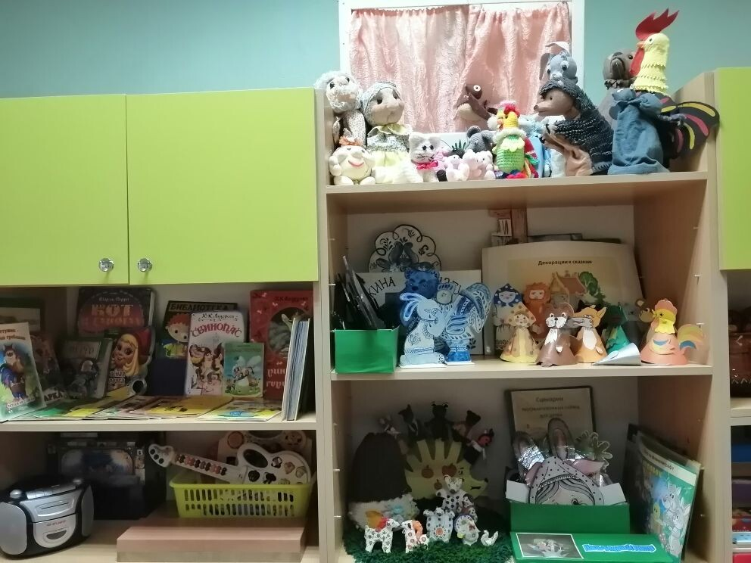

Slide 9
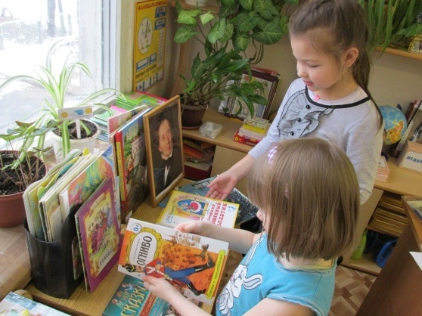

Slide 10
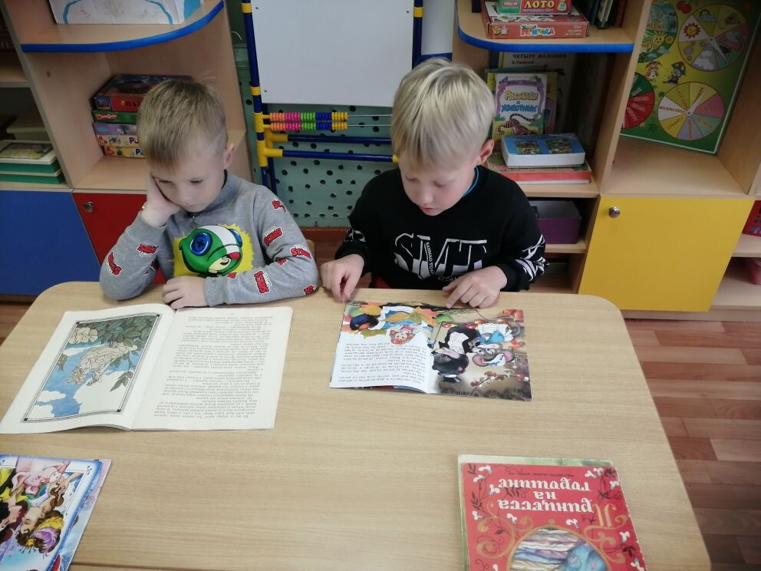
Notes:
Рассматривание иллюстраций сказок

Slide 11
Содержание работы с родителями:
Ведущая идея – активное вовлечение родителей в творческий процесс развития театральной деятельности детей.
1. Беседа с родителями «Знакомство с проектом».
2. Домашние задания для родителей и детей (закрепление стихотворений) .
3. Чтение сказок с детьми.
4. Придумывание сказок с детьми.
5. Рисование рисунков по мотивам сказок Г.Х. Андерсена
6. Помощь в изготовлении костюмов и декораций

Slide 12
Этапы реализации проекта:
I этап: подготовительная работа (06.11- 09.11 2018 г.)
1. Определение темы (проблемы проекта, постановка цели проектной деятельности, формулировка задач).
2. Составление плана-схемы проекта.
Разработать сценарий к сказке «Дюймовочка».
3. Обсуждение проекта с родителями, довести до родителей информацию о воспитании интереса у детей к книгам и их чтению.
4. Подбор методического и дидактического материалов и оборудования для работы.
5. Сбор информации, литературы.
6. Введение детей в игровую ситуацию.
7. Распределение ролей детей в создании проекта.
8. Организовать совместную деятельность родителей и детей.

Slide 13
I
I I этап: Практическая часть (12.11.2018 — 16.11.2018)
Содержание работы с детьми:
• Чтение сказки «Дюймовочка» Г.Х. Андерсена;
• Чтение и обсуждение сказок Г.Х. Андерсена: «Гадкий утенок», «Дикие лебеди», «Стойкий оловянный солдатик», «Огниво»;
• Словесное рисование детьми по прочтении текста характеров героев, обстановки, «интерьера», пословиц о сказках, сказочных героях;
• Самостоятельное составление сказок;
• показ мультфильма «Дюймовочка»;
• Иллюстрирование сказки «Дюймовочка». Сопровождение рассматривания готовых работ словесными рассказами и пояснениями;
• Рассматривание иллюстраций разных художников к сказке «Дюймовочка»;
• Загадки о сказках, героях сказок;
• НОД «Мир сказок Г.Х.Андерсена»
• Викторина по сказкам Андерсена;
•Дидактическая игра по сказкам Андерсена «Отгадай персонажей сказок» и «Подбери сказочные предметы»
• знакомство детей со сценарием драматизации «Дюймовочка», распределение ролей;
• Разучивание музыкального материала к спектаклю;
Работа с родителями:
•Консультации для родителей «Театральная деятельность старших дошкольников », «Читаем детям».
• Организация выставки книг.

Slide 14
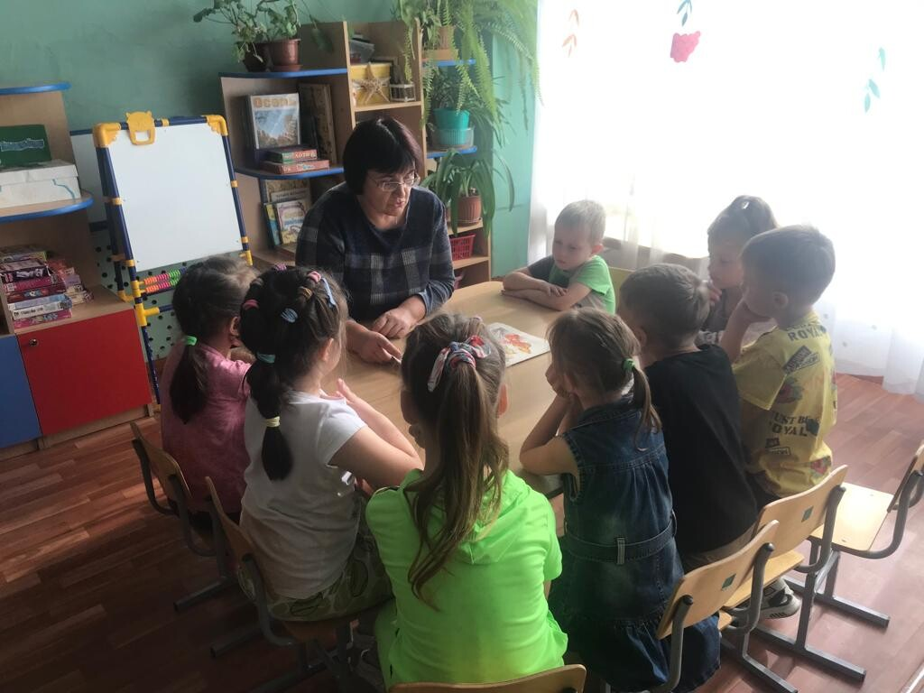
Чтение сказки «Дюймовочка» Г.Х. Андерсена

Slide 15
Рассказывание по картинкам. «Разложи картинки в определенной последовательности» «Расскажи сказку по картинкам»

Slide 16
Дидактическая игра
«Собери картинку к сказке»

Slide 17
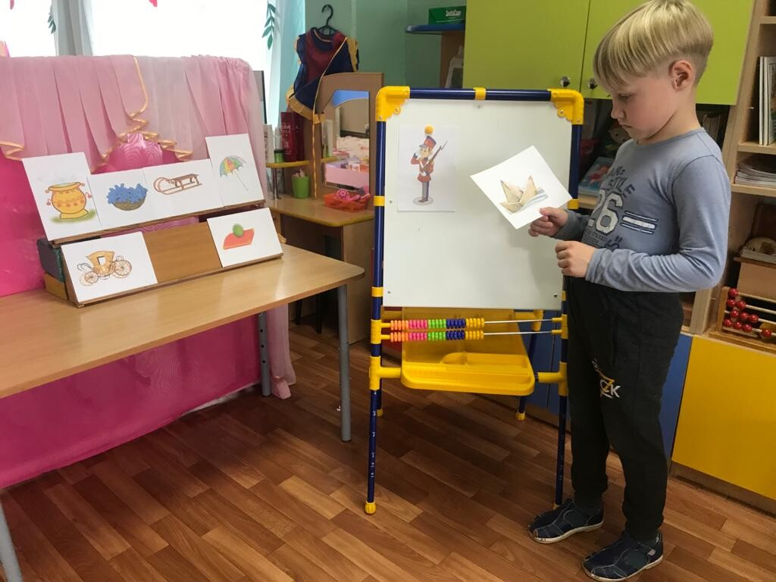
Дидактическая игра по сказкам Г.Х. Андерсена «Подбери сказочные предметы»

Slide 18
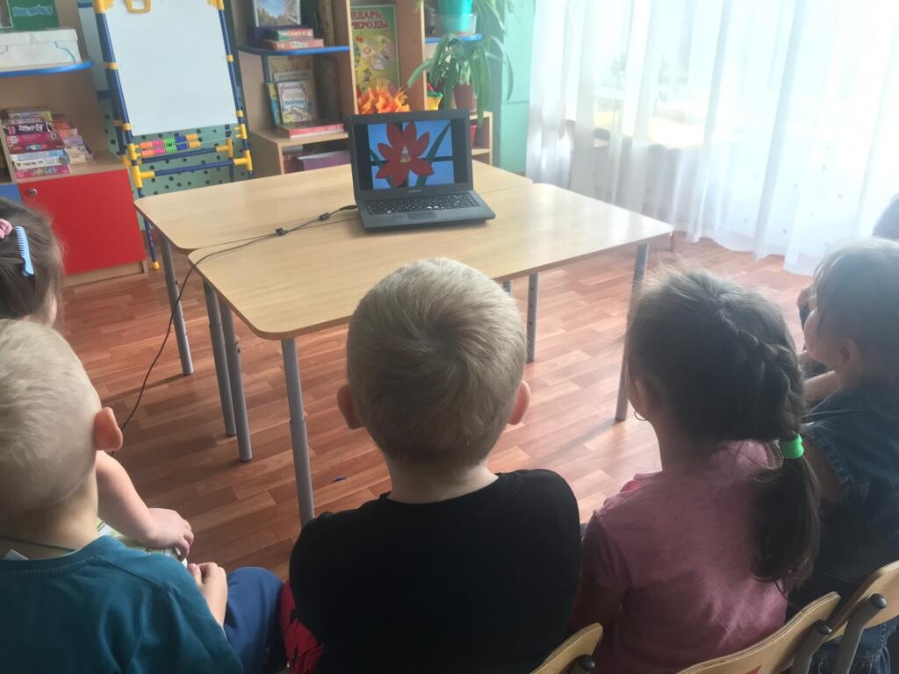
показ мультфильма «Дюймовочка»;

Slide 19
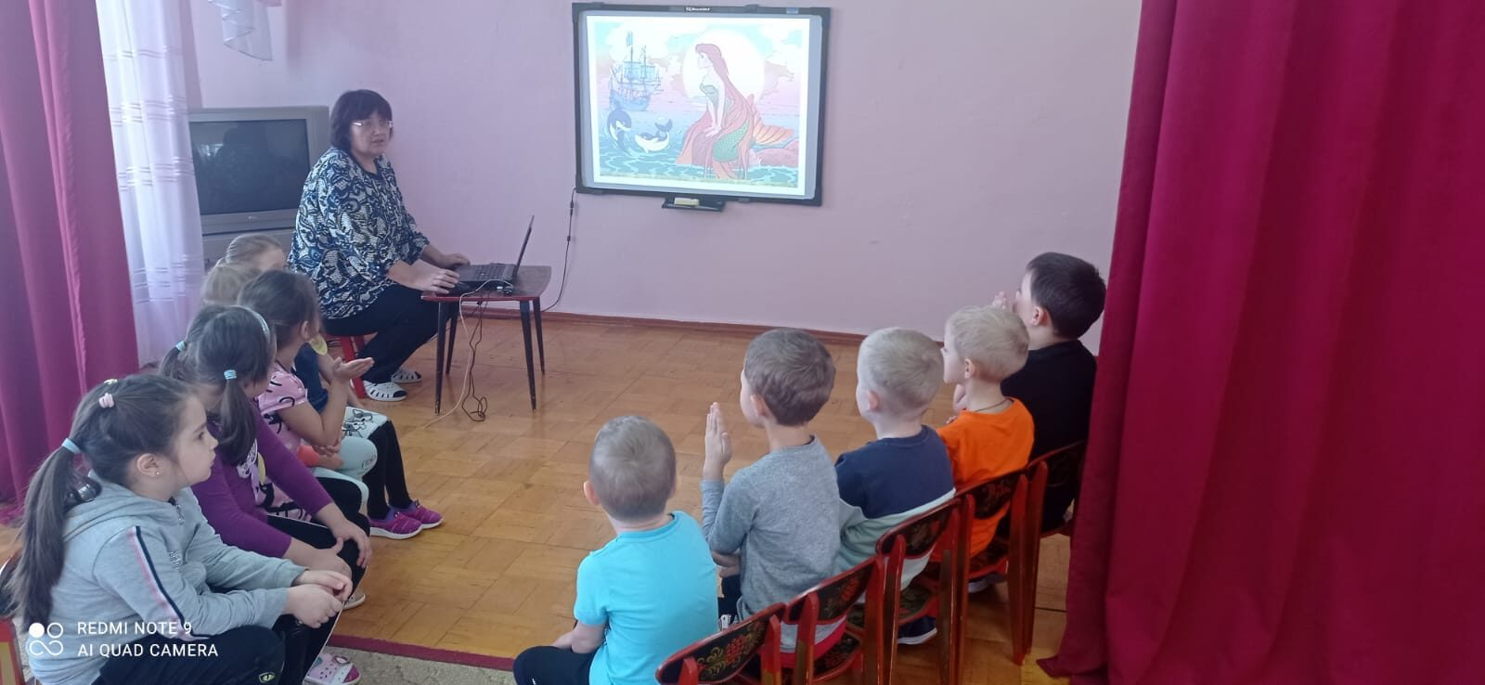
Викторина по сказкам Андерсена;
Notes:
Литературная викторина

Slide 20
III этап: Реализация проекта (19.11.2017 — 29.11. 2017)
• разучивание слов;
• подготовка атрибутов и декораций для театрализации сказки;
• продуктивная художественная деятельность по теме сказки;
• репетиции сказки «Дюймовочка»;
• работа над вокальными и хореографическими номерами;
• работа над эмоциональной и выразительной речью, правильным звукопроизношением;
• работа над актерским мастерством, выразительностью мимики, движений и жестов.
• подготовка костюмов;

Slide 21
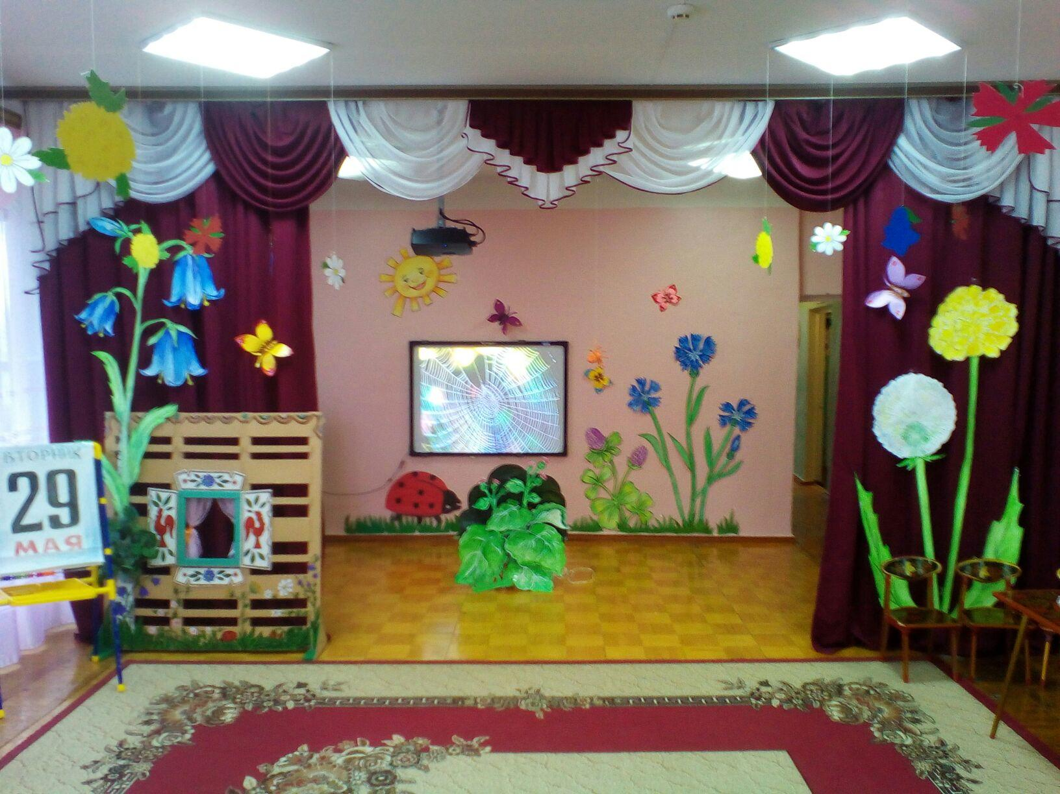

Slide 22
IV этап: Заключительный (30.11.2018)
• выставка продуктов детской художественной деятельности «Сказки Г.Х. Андерсена»;
• премьера театрализованного представления сказки «Дюймовочка».
• подведение итогов
Продукт проекта:
- выставка рисунков и поделок по сказкам Г. Х. Андерсена;
- театральная постановка к сказке «Дюймовочка» Г. Х. Андерсена.

Slide 23
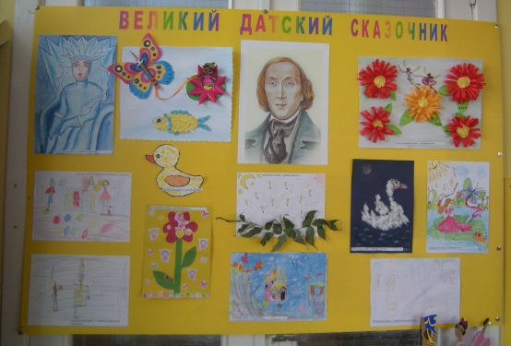
Выставка работ детей
Notes:
Выставка рисунков

Slide 24
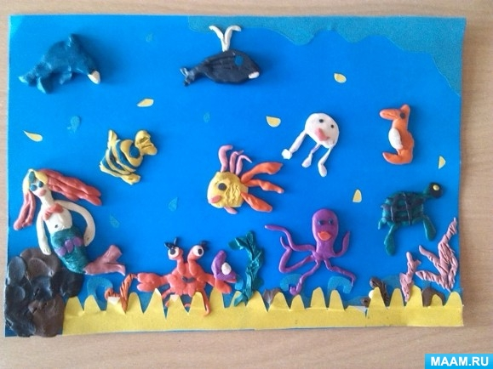
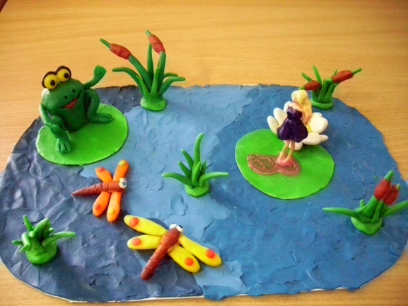
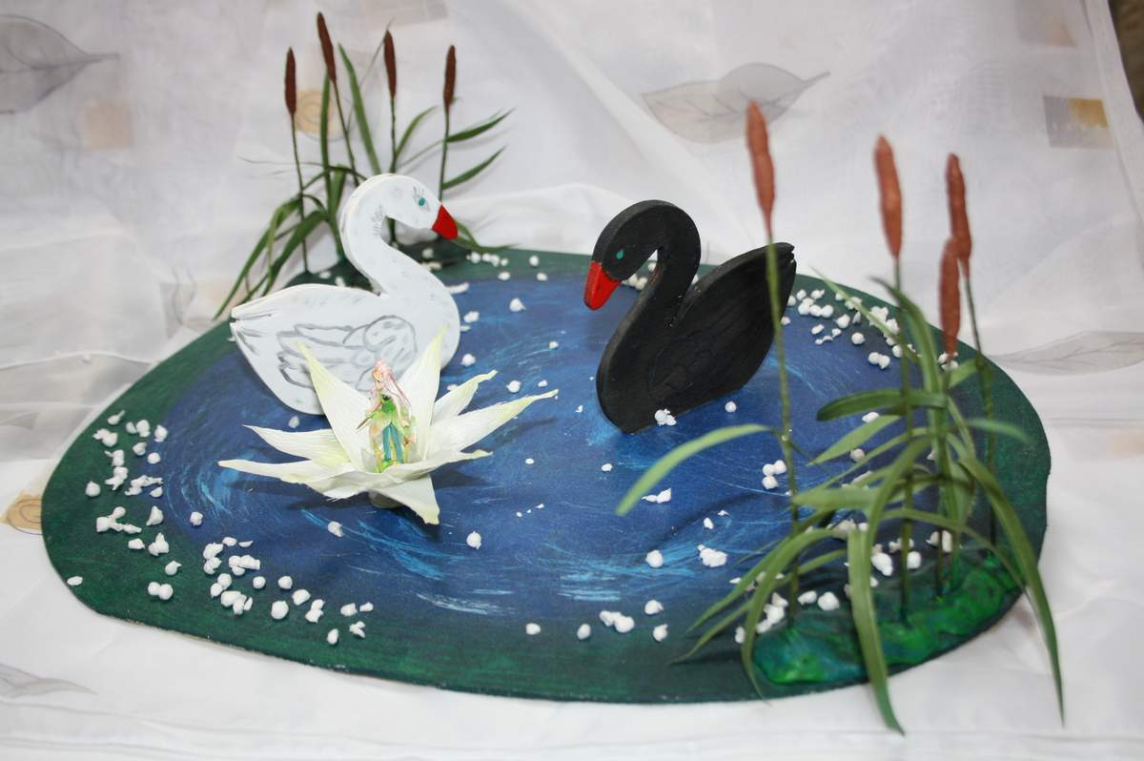

Slide 25
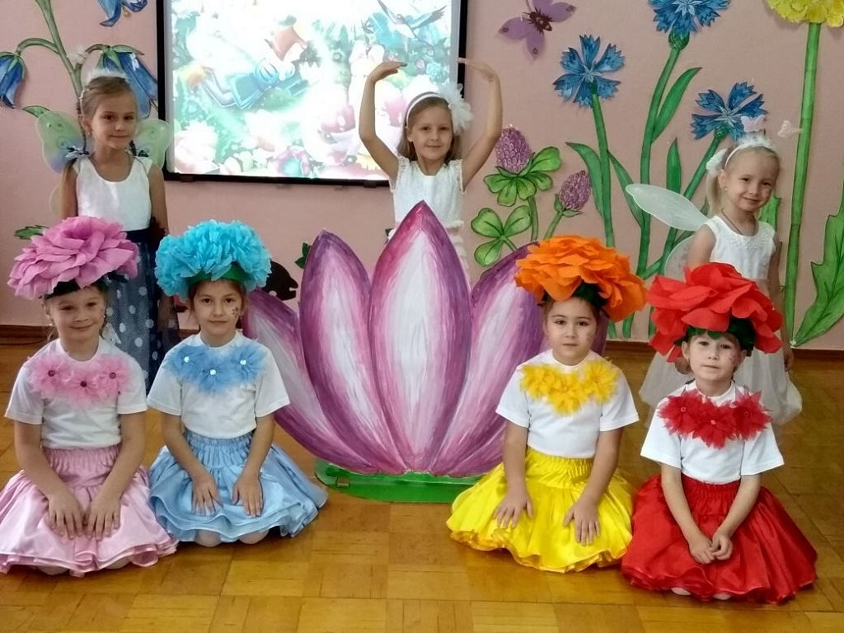
театральная постановка
к сказке «Дюймовочка» Г. Х. Андерсена.

Slide 26
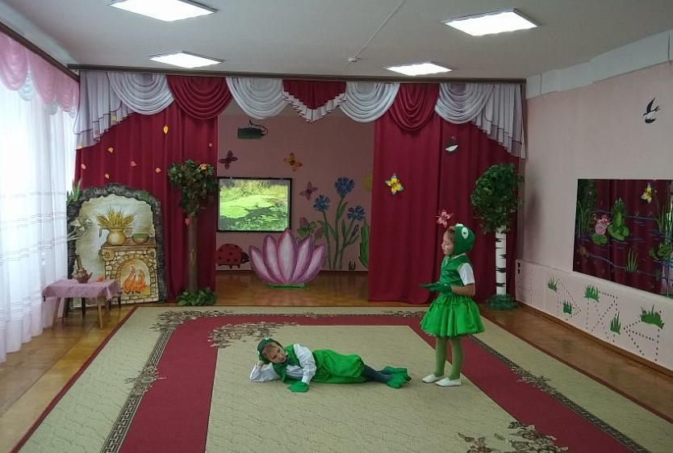

Slide 27
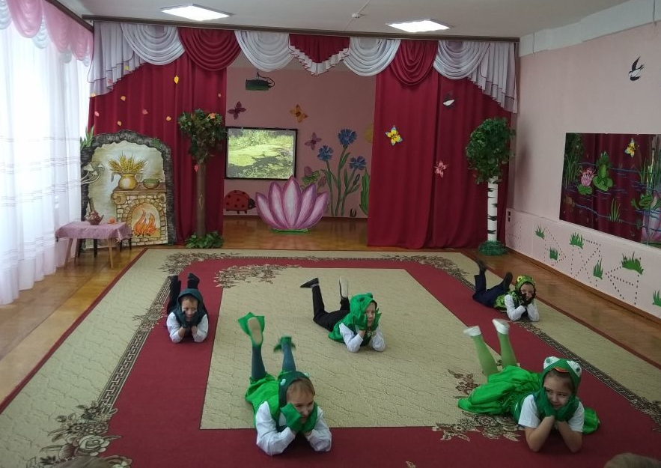

Slide 28
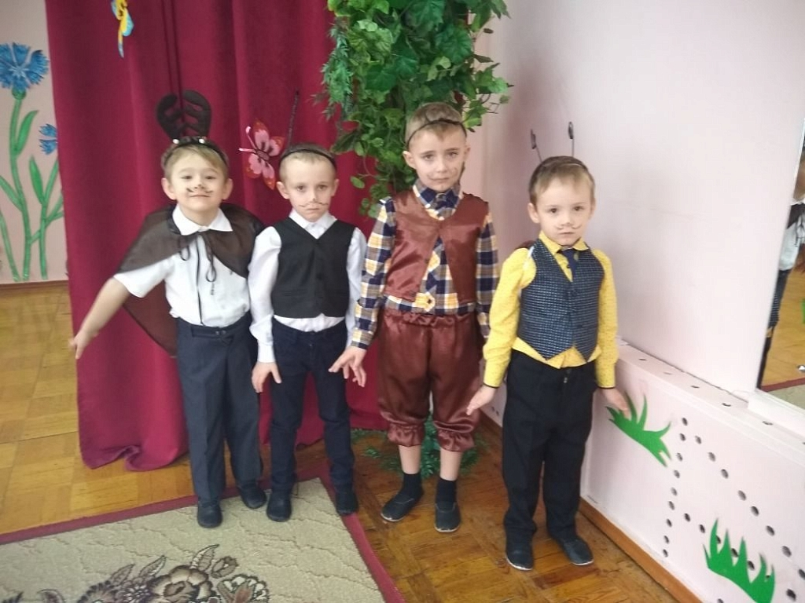

Slide 29
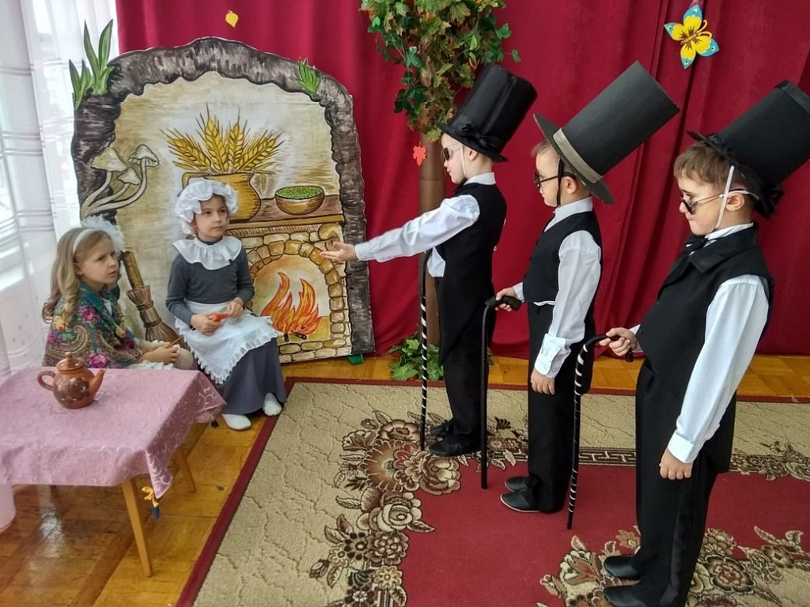

Slide 31
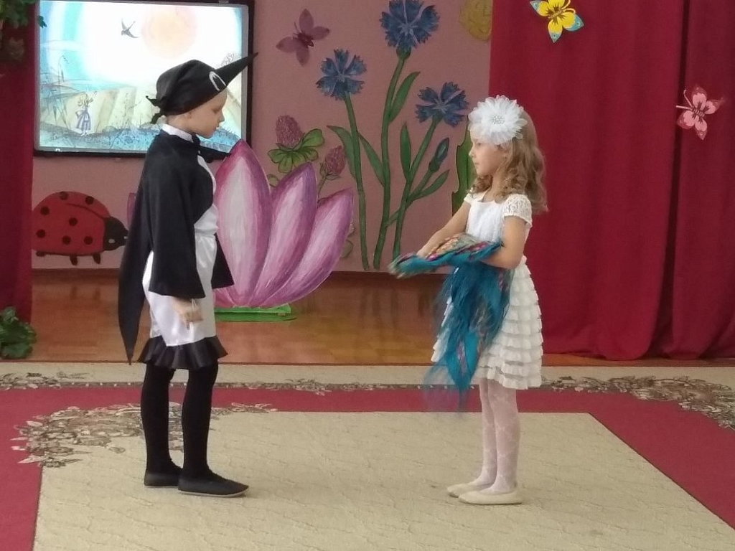

Slide 32
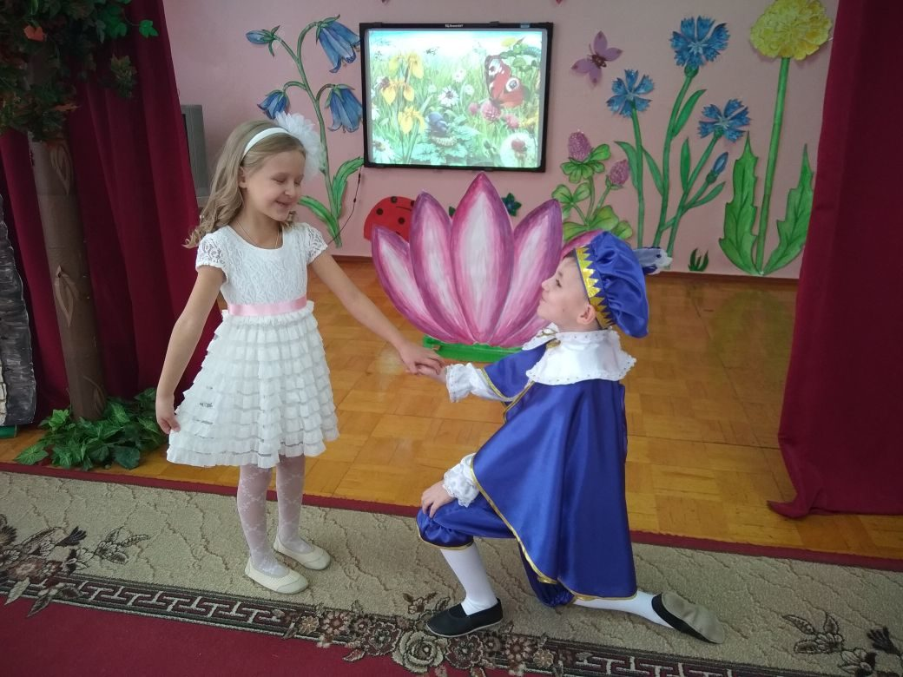

Slide 34
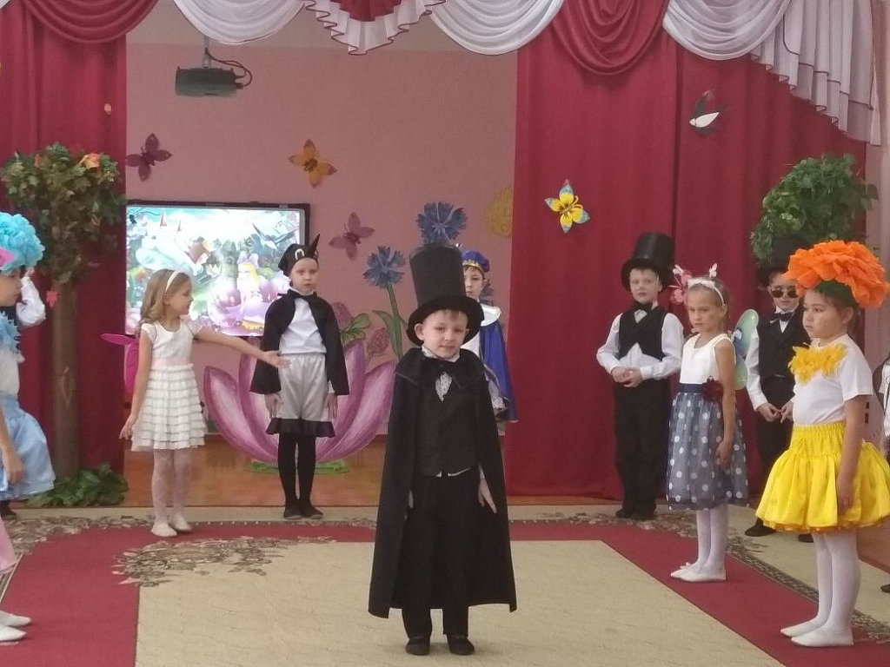

Slide 35
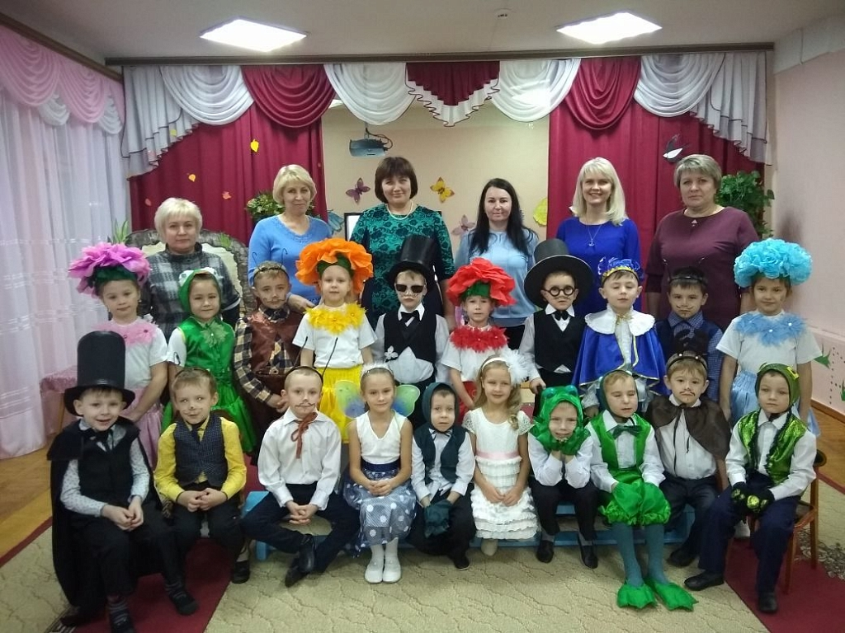

Slide 36
Результаты проекта:
- углубление знаний ребенка о сказках, написанных Г. Х. Андерсеном;
- укрепление заинтересованности в самостоятельном чтении сказок и совместном с родителями чтении;
- развитие творческих способностей, заинтересованности в творческой деятельности.
- Развитие духовно-богатой личности ребенка, как активного участника проекта. Создание благоприятных условий для саморазвития ребенка, чтобы в мире, насыщенном информацией, новыми технологиями ребенок не потерял способность познать мир умом и сердцем, выражая свое отношение к добру и злу, мог познать радость творчества.

